Slide 1


EXPLORANDO ESTRUTURAS DE DADOS OCULTAS
Aprenda os conceitos básicos de Estruturas de Dados na linguagem C
MATHEUS BEZERRA

Slide 2

AHOY, ASPIRANTE
BEM-VINDO A BORDO!
Embarque nesta aventura pelos mares digitais, onde exploraremos as estruturas de dados ocultas no mundo da programação em C. Assim como os piratas escondem seus tesouros, as estruturas de dados guardam preciosas técnicas para organizar e acessar informações de forma eficiente.

Slide 3
O QUE SÃO ESTRUTURAS DE DADOS?
Imagine um baú de tesouro. As estruturas de dados são como baús, cada um com um formato e um mecanismo diferentes para armazenar e acessar os dados. Neste ebook, vamos explorar esses baús e aprender a utilizá-los para desenterrar o ouro escondido no código.
VAMOS ATRÁS DO OURO…

Slide 4
01
ARRAYS - O MAPA
DO TESOURO
Os arrays são como mapas do tesouro: um conjunto de elementos organizados em uma sequência linear. Eles permitem acessar qualquer elemento rapidamente, desde que você saiba sua posição.

Slide 5

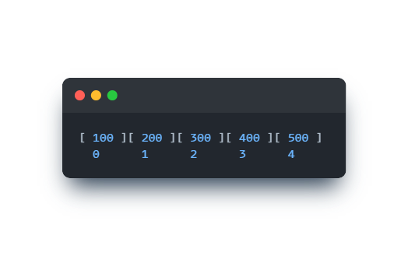
NAVEGANDO
PELO ARRAY
Para encontrar um item no array, você precisa saber sua posição, que é chamada de índice. Lembre-se, os índices começam em 0.

Slide 6
02
ESTRUTURAS - O NAVIO PIRATA
As estruturas em C são como navios piratas: elas permitem agrupar diferentes tipos de dados em um só lugar, tornando o gerenciamento de informações mais organizado.

Slide 7
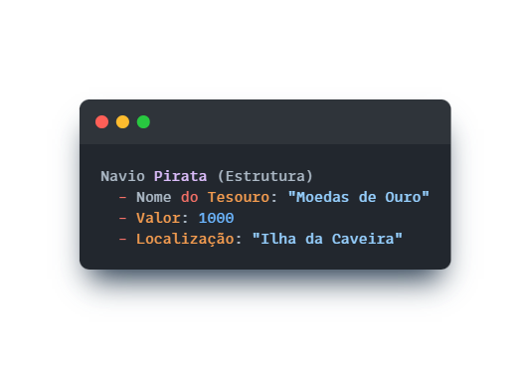
CONSTRUINDO
O NAVIO
Assim como um navio tem várias partes, uma estrutura pode ter vários campos, cada um com um tipo de dado diferente.

Slide 8
03
LISTAS LIGADAS - A CORRENTE DO NAVIO
As listas ligadas são como correntes do navio: uma sequência de nós conectados, onde cada nó aponta para o próximo. Elas são ideais para cenários onde a quantidade de dados pode mudar dinamicamente.

Slide 9
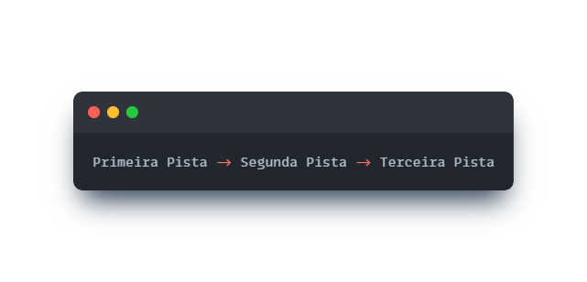
NAVEGANDO
PELA CORRENTE
Cada nó na lista ligada contém um dado e um ponteiro para o próximo nó. Isso permite adicionar e remover elementos facilmente.

Slide 10
04
PILHAS - O
CANHÃO DO NAVIO
As pilhas são como canhões de navio: você só pode adicionar ou remover itens do topo. Elas seguem a regra LIFO (Last In, First Out).

Slide 11
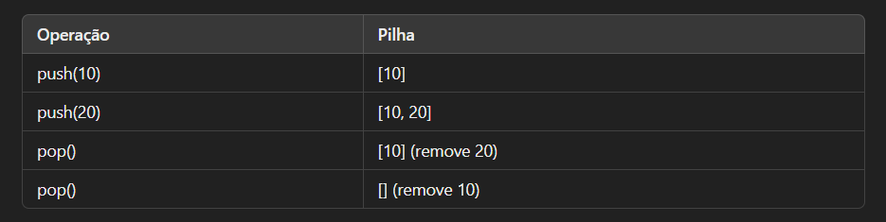
CARREGANDO
E DISPARANDO
A operação de adicionar um item é chamada de "push" e remover um item é chamada de "pop".

Slide 12
05
FILAS - O
CONVÉS DO NAVIO
As filas são como o convés do navio: itens são adicionados na parte traseira e removidos da frente. Elas seguem a regra FIFO (First In, First Out).

Slide 13
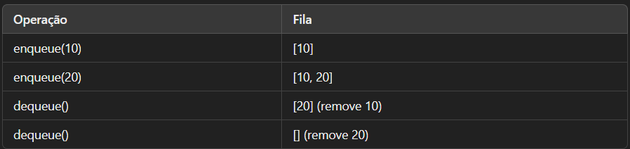
ORGANIZANDO
A TRIPULAÇÃO
Adicionar um item à fila é chamado de "enqueue" e remover um item é chamado de "dequeue".

Slide 14
CONCLUSÃO

Slide 15
NAVEGANDO POR NOVOS MARES
Parabéns, jovem pirata! Agora que você explorou as principais estruturas de dados em C, está pronto para navegar em novos mares e descobrir ainda mais tesouros no vasto oceano da programação. Continue praticando e explorando para se tornar um verdadeiro capitão dos códigos!

Slide 16

AGRADECIMENTOS
E CRÉDITOS
Este ebook é fruto de uma colaboração entre a criatividade artificial e a expertise humana. O roteiro foi desenvolvido pelo ChatGPT, enquanto a capa foi criada pela inteligência artificial da Runaway. Gostaríamos de expressar nossa gratidão a todos que contribuíram para este projeto.
Agradecemos especialmente a você, leitor. Esperamos que este material seja útil e inspirador na sua jornada de programação.
Sinta-se à vontade para explorar mais projetos no GitHub:
https://github.com/MatheusLuna37.

